Slide 1
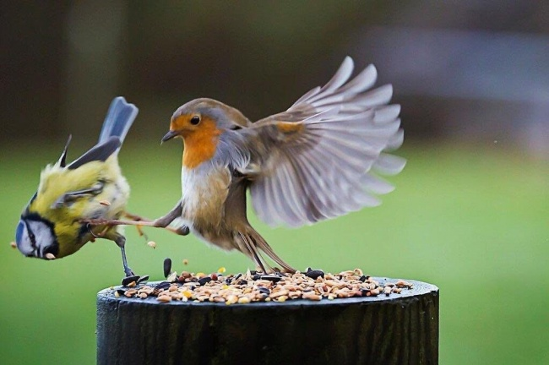
Биологические основы поведения

Slide 2
Поведение - проявление свойства раздражимости.
П животных это - способность изменять свои действия, реагируя на внутренние и внешние факторы.
П - один из важнейших способов активного приспособления животных к многообразию условий окружающей среды.
Поведение обеспечивает выживание и успешное воспроизведение как отдельной особи, так и группы, и вида в целом

Slide 3
Что читать?
Рассказы и истории о животных
В. Бианки
С.Чарушин
Э.Сетон-Томпсон
Д.Лондон
Д.Корбетт «Кумаонские людоеды», «Храмовый тигр», «Леопард из Рудрапраяга»
К.Лоренц «Кольцо царя Соломона», «Человек находит друга»
Научно-популярные издания
К.Лоренц «Агрессия»
А.Казанцева «Кто бы мог подумать!», «Мозг материален»
Б.Жуков «Введение в поведение», «Стой, кто ведет!»
Н.Кукушкин «Хлопок одной ладонью»
Р.Сапольски «Биология добра и зла»
Интернет-сайты
Элементы большой науки
N+1
Постнаука

Slide 4
ОСНОВНЫЕ НАПРАВЛЕНИЯ В ИЗУЧЕНИИ ПОВЕДЕНИЯ
ЖИВОТНЫХ
В изучении поведения животных участвуют представители различных специальностей: биологи (физиологи, зоологи, генетики и т.д.), психологи, математики и т.п.
Изучаются разные стороны поведения и применяются различные теоретические и методические подходы.
Для объяснения поведения используются не только биологические, но и кибернетические модели.
Разные исследования соединяются в современную науку о поведении животных и человека.

Slide 5
НАУЧЕНИЕ
РЕАКЦИЯ НА ВНЕШНИЕ СТИМУЛЫ
ЭВОЛЮЦИЯ СОЗНАНИЯ
СРАВНИТЕЛЬНАЯ ПСИХОЛОГИЯ
БИХЕВИОРИЗМ
ЗООПСИХОЛОГИЯ
науки о поведении
ГЕШТАЛЬТПСИХОЛОГИЯ
ТЕОРИЯ ФУНКЦИОНАЛЬНЫХ СИСТЕМ
АРХЕТИПЫ СОЗНАНИЯ
НЕЙРОСЕТИ
ЭТОЛОГИЯ
ЕСТЕСТВЕННОЕ ПОВЕДЕНИЕ

